Slide 1
МИНОБРНАУКИ РОССИИ ФЕДЕРАЛЬНОЕ ГОСУДАРСТВЕННОЕ БЮДЖЕТНОЕ ОБРАЗОВАТЕЛЬНОЕ УЧРЕЖДЕНИЕ ВЫСШЕГО ОБРАЗОВАНИЯ «ВОРОНЕЖСКИЙ ГОСУДАРСТВЕННЫЙ УНИВЕРСИТЕТ» (ФГБОУ ВО «ВГУ»)
Факультет компьютерных наук
Кафедра программирования и информационных технологий
Разработка микросервисной платформы цифровой библиотеки с ИИ-ассистентом
Научный руководитель: Ушаков В.А. Выполнил:Скибин П.С.

Slide 2
Актуальность
Традиционные библиотечные каталоги ограничены:
• Только поиск по метаданным
• Отсутствие персонализации
• Нет диалогового взаимодействия
Растущий спрос на интеллектуальные системы:
• Пользователи хотят общаться с контентом
• Необходимы персональные рекомендации
• Требуется семантический поиск по содержанию

Slide 3
Цель работы
Разработка микросервисной платформы Digital Library,
объединяющей:
📚 Каталог книг с поиском и фильтрацией
📖 Встроенную читалку FB2 с сохранением позиции
💬 Социальный контур (оценки, комментарии, закладки)
🤖 AI-ассистент для диалога по содержанию книг
🎯 Персональные рекомендации на основе истории

Slide 4
Обзор аналогов
Критерий | ЛитРес | Bookmate | Goodreads | MyBook | Digital Library
Каталог книг | ✓ | ✓ | ✓ | ✓ | ✓
Встроенное чтение в веб | ✓ | ✓ | ~ | ✓ | ✓
Сохранение позиции | ✓ | ✓ | ✗ | ✓ | ✓
Система оценок | ✓ | ✓ | ✓ | ✓ | ✓
Рекомендации | ✓ | ✓ | ✓ | ✓ | ✓
AI-чат по содержанию книги | ✗ | ✗ | ✗ | ✗ | ✓
Семантический поиск | ~ | ~ | ✗ | ~ | ✓
реализовано · ~ частично · ✗ отсутствует

Slide 5
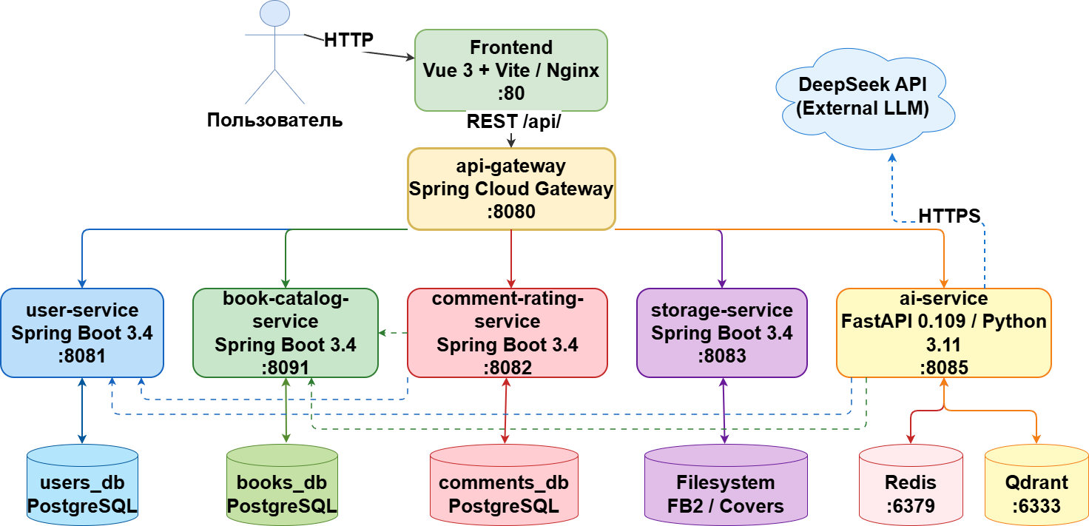
Микросервисная архитектура

Slide 6
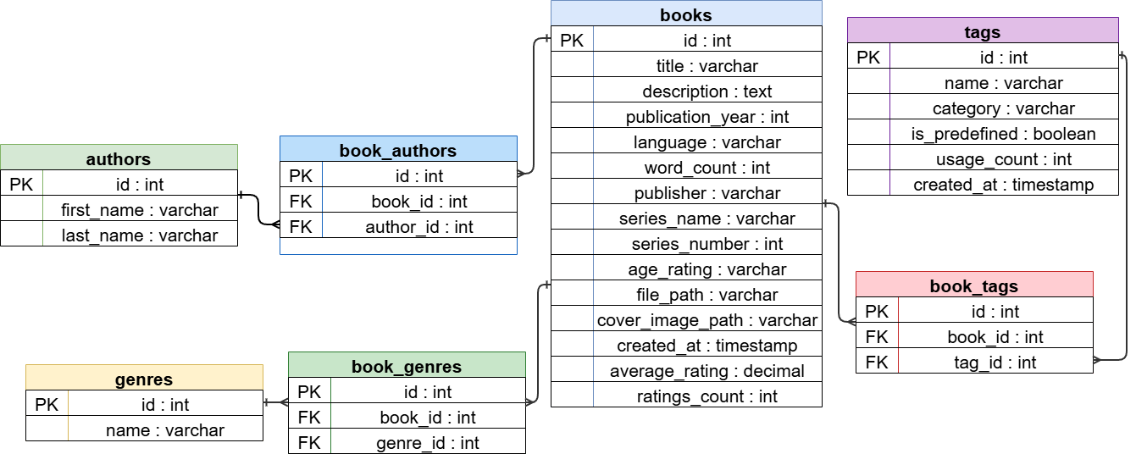
ER диаграмма БД

Slide 7
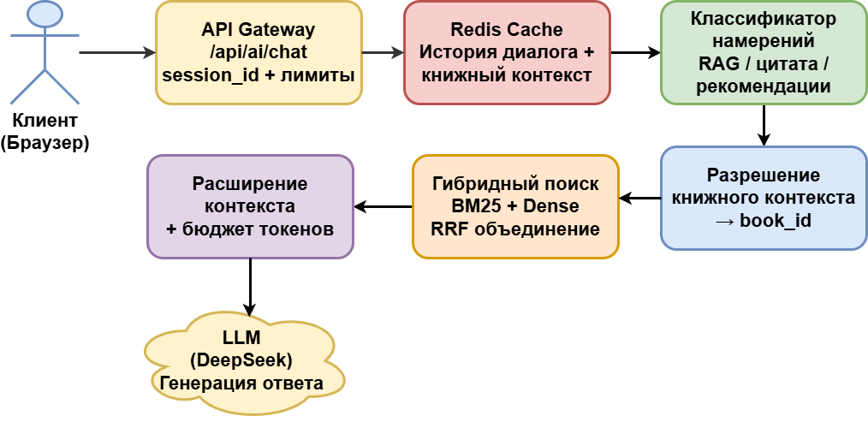
Интеллектуальный контур (RAG)

Slide 8
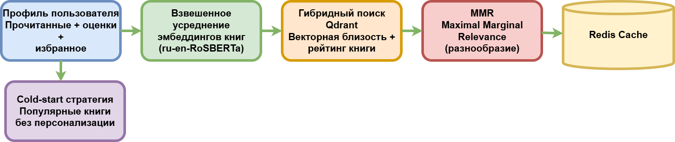
Рекомендательная система

Slide 9
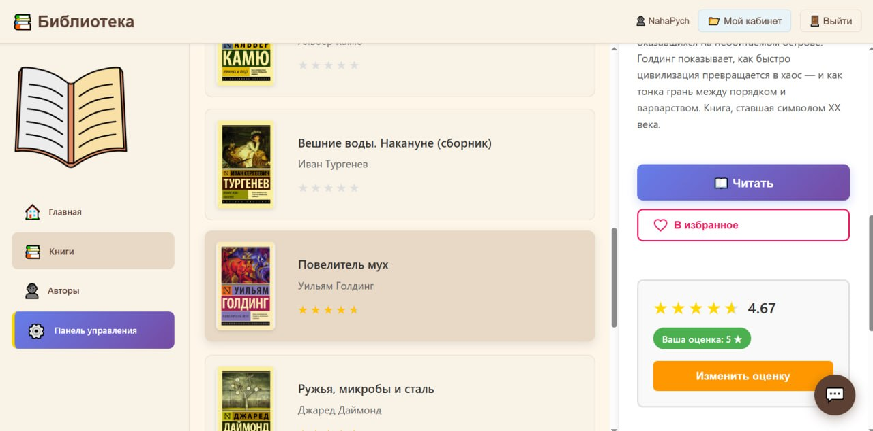
Реализация интерфейса

Slide 10
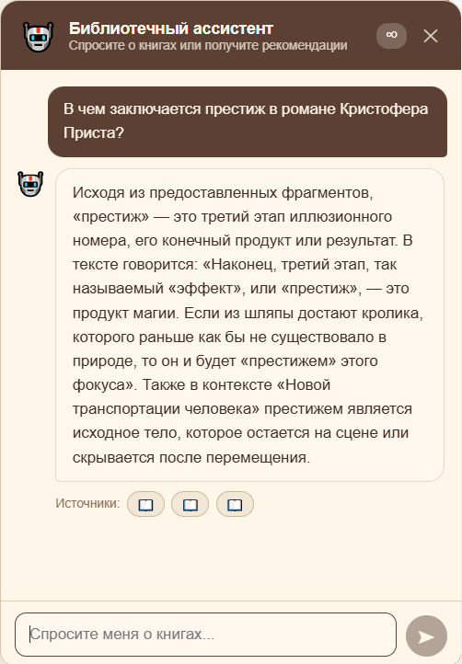
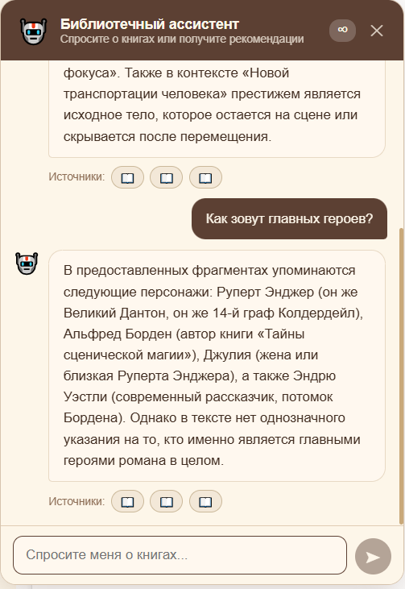
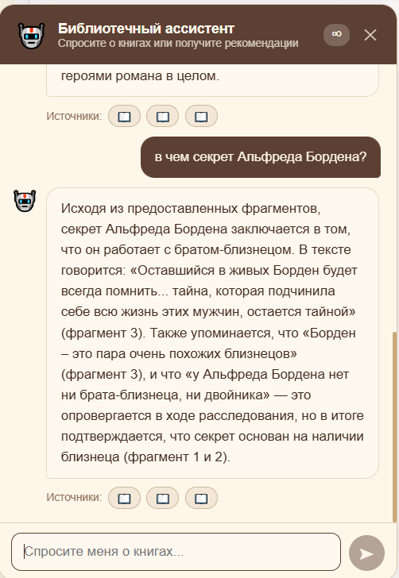
Реализация интерфейса

Slide 11
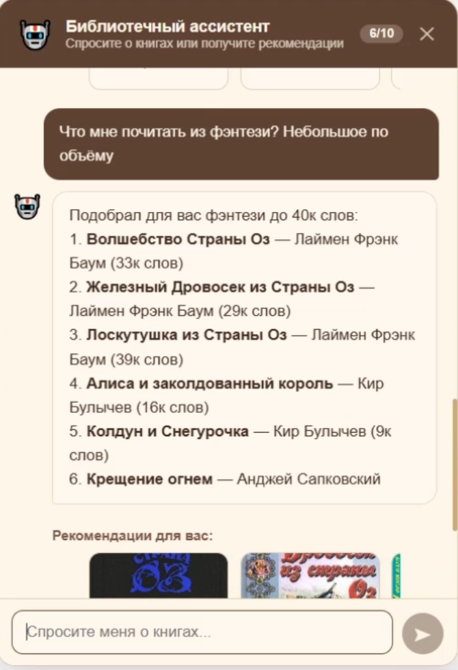
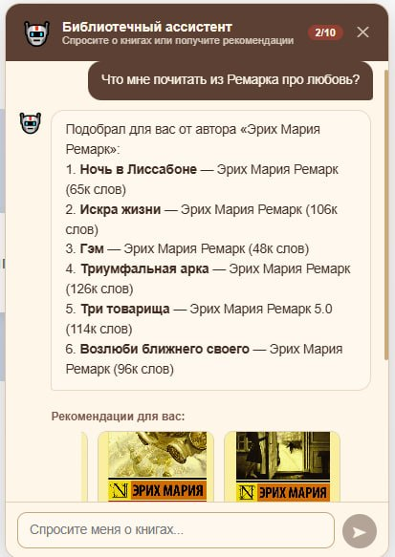
Реализация интерфейса

Slide 12
Нагрузочное тестирование
50 RPS
catalog сценарий
180–240 мс
p95 latency каталога
0,3%
Error rate 5xx
A I - К О Н Т У Р
5 RPS
ai сценарий
1,8–9,5 с
p95 RAG latency
320 мс
p95 рекоменд. (cache miss)
68%
Cache hit рекоменд.

Slide 13




Качество AI-ответов
К Л Ю Ч Е В Ы Е В Ы В О Д Ы
Наличие источников 92% — система корректно цитирует фрагменты текста
Релевантность 85% — гибридный RRF-поиск работает надёжно
Наличие источников
92
Отсутствие выдумок
81
Точность пересказа
78
Релевантность контекста
85
Галлюцинации минимальны
— 81% ответов не содержат выдуманных фактов
0
20
40
60
80
100
Точность пересказа 78%

Slide 14
Итоги работы
Реализована микросервисная архитектура (6 сервисов)
Встроенная FB2-читалка с сохранением позиции
AI-ассистент с ответами по тексту
Рекомендательная система

Slide 15
МИНОБРНАУКИ РОССИИ ФЕДЕРАЛЬНОЕ ГОСУДАРСТВЕННОЕ БЮДЖЕТНОЕ ОБРАЗОВАТЕЛЬНОЕ УЧРЕЖДЕНИЕ ВЫСШЕГО ОБРАЗОВАНИЯ «ВОРОНЕЖСКИЙ ГОСУДАРСТВЕННЫЙ УНИВЕРСИТЕТ» (ФГБОУ ВО «ВГУ»)
Факультет компьютерных наук
Кафедра программирования и информационных технологий
Разработка микросервисной платформы цифровой библиотеки с ИИ-ассистентом
Научный руководитель: Ушаков В.А. Выполнил:Скибин П.С.

